Slide 1


pi-3. Javaプログラミングの基本：メソッドと抽象化によるプログラミング
トピックス：式，変数，式の抽象化とメソッド，メソッド呼び出し
URL: https://www.kkaneko.jp/pro/pi/index.html
（Java の基本，スライド資料とプログラム例）
金子邦彦

Slide 2
全体まとめ
抽象化は ：変数を使って，複数の式を１つにまとめることなど
メソッド呼び出し：ジャンプ，変数の生成と消去が自動で行われる
100 * 1.1
150 * 1.1
400 * 1.1
a * 1.1
変数 a を使って，複数の式を１つにまとめる（抽象化）
類似した複数の式

Slide 3
アウトライン
番号 | 項目
 | 復習
3-1 | 式，変数
3-2 | 式の抽象化とメソッド
3-3 | メソッド呼び出し
各自、資料を読み返したり、課題に取り組んだりも行う
この授業では、Java を用いて基礎を学び、マスターする

Slide 4
ソースコード (source code)
プログラムを，何らかのプログラミング言語で書いたもの
「ソフトウエアの設計図」ということも．
人間も読み書き，編集できる
public class YourClassNameHere {
public static void main(String[] args) {
int x = 100;
int y = 200;
System.out.println(x + y);
}
}
100 × 200 を計算する Java 言語プログラム

Slide 5
オブジェクトとメソッド
hero.moveDown()
hero オブジェクト
moveDown() メソッド
間を「.」で区切っている
メソッド: オブジェクトに属する操作や処理．
メソッド呼び出しでは，引数を指定することがある．引数（ひきすう）は，メソッドに渡す値のこと
hero.attack("fence", 36, 26)

Slide 6
Java プログラムの書き方
プログラムの例
x = 100
a = x + 200
enermy1 = hero.findNearestEnemy()
hero.attack(enemy1)
代入：オブジェクト名 ＋ 「=」
＋ 式または値またはメソッド呼び出し
メソッドアクセス：オブジェクト名 ＋ 「.」
＋ メソッド名 ＋「()」 （引数を付けることも）
その他，属性アクセス，関数呼び出し，制御，「*」, 「+」などの演算子，コマンド，定義など

Slide 7
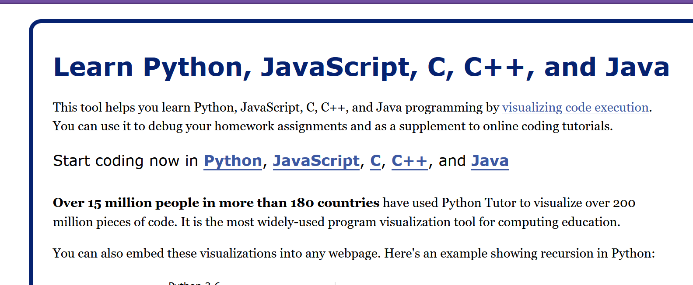
Java Tutor の起動
① ウェブブラウザを起動する
② Java Tutor を使いたいので，次の URL を開く
http://www.pythontutor.com/
③ 「Java」をクリック ⇒ 編集画面が開く

Slide 8
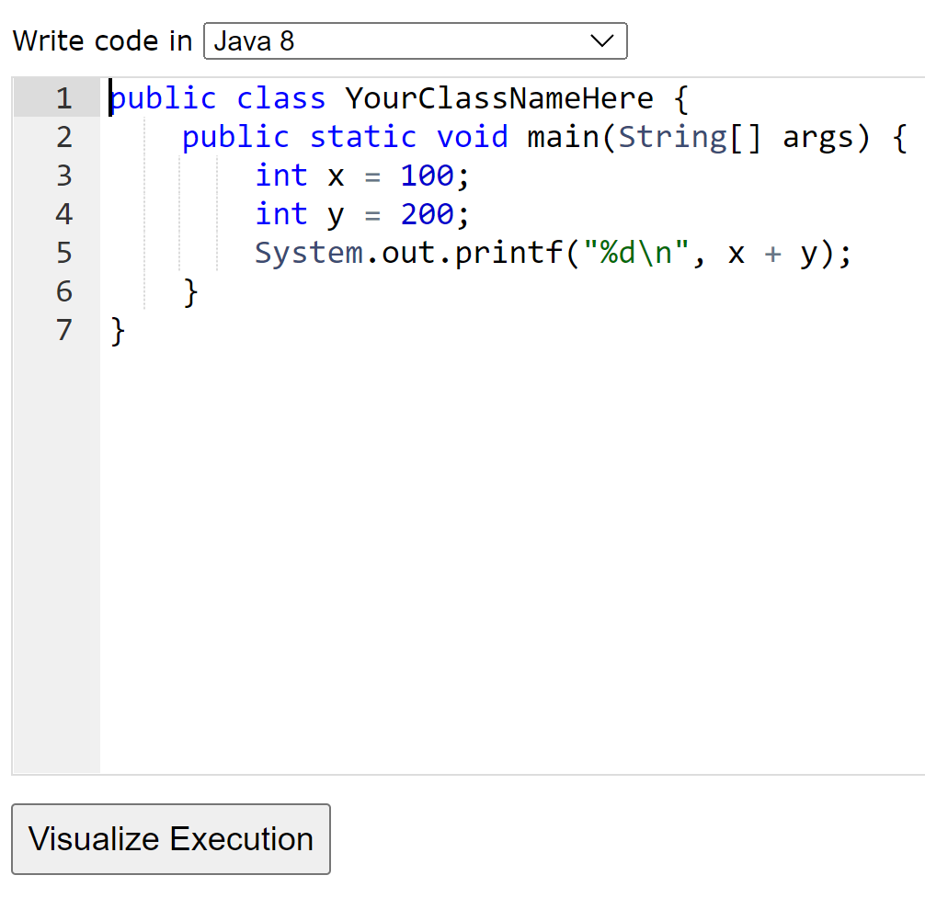
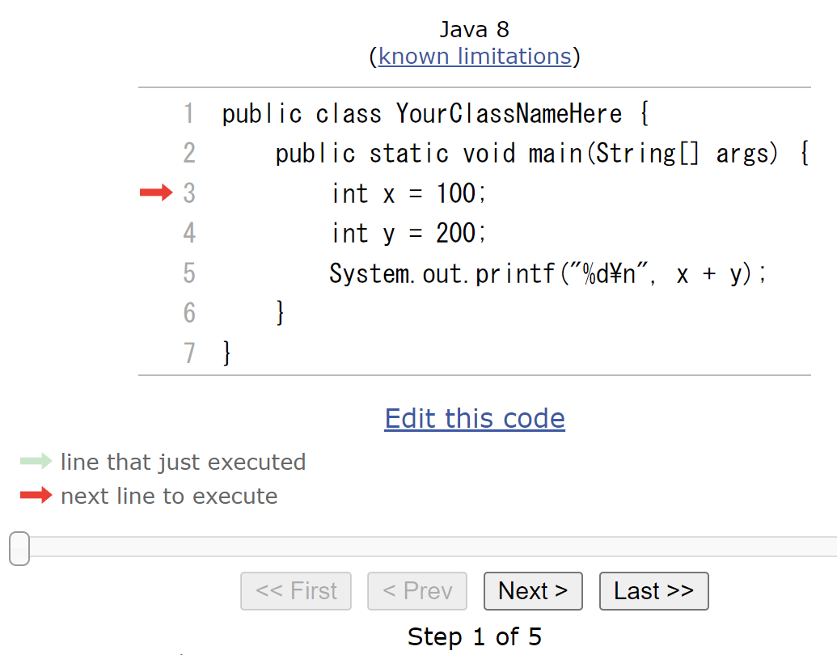
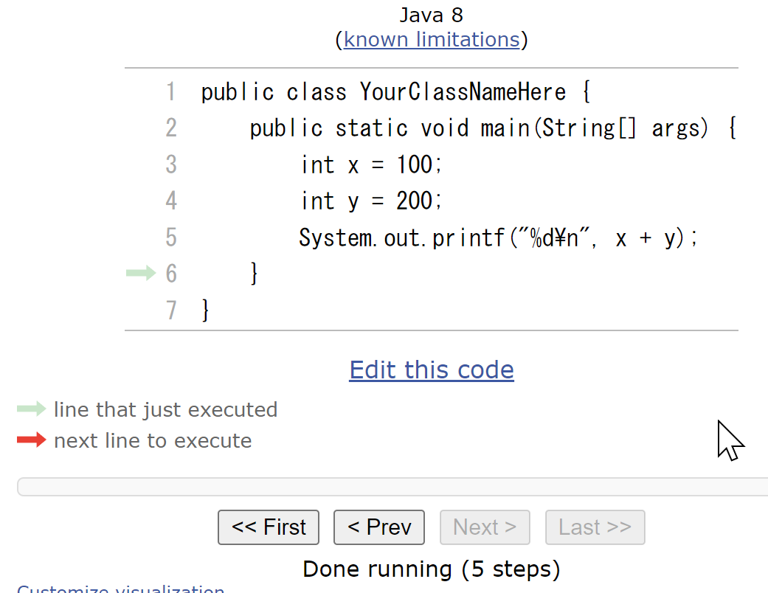
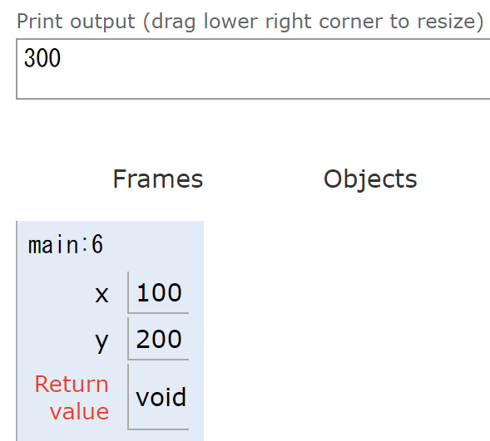
Java Tutor でのプログラム実行手順
(1)「Visualize Execution」をクリックして実行画面に切り替える
(2)「Last」をクリック．
(4)「Edit this code」をクリックして編集画面に戻る
(3) 実行結果を確認する．

Slide 9
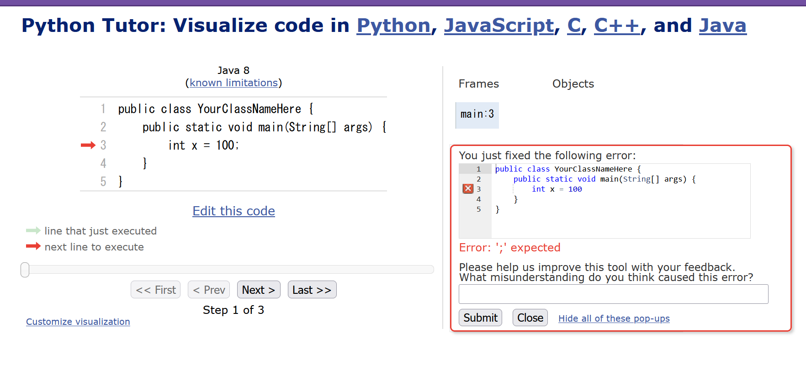
Java Tutor 使用上の注意点①
実行画面で，次のような赤の表示が出ることがある → 無視してよい
過去の文法ミスに関する確認表示
邪魔なときは「Close」

Slide 10
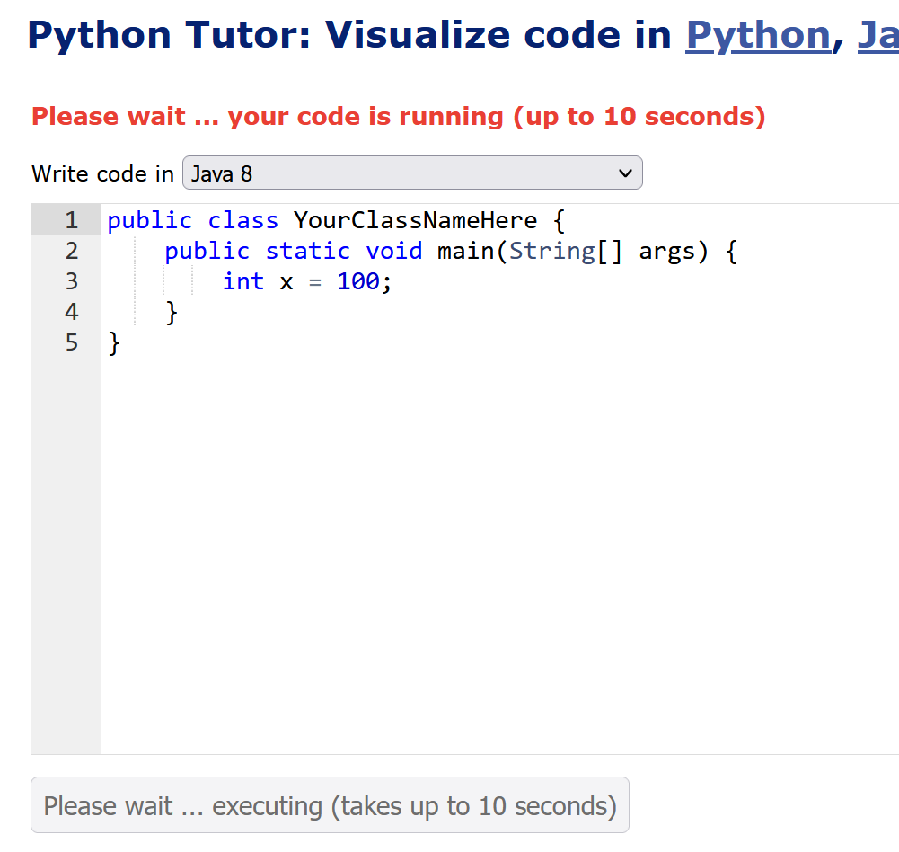
Java Tutor 使用上の注意点②
「please wait ... executing」のとき，１０秒ほど待つ．
→ 混雑しているときは， 「Server Busy・・・」
というメッセージが出ることがある．
混雑している．少し（数秒から数十秒）待つと自
動で表示が変わる（変わらない場合には，操作を
もう一度行ってみる）

Slide 11
3-1. 式，変数

Slide 12
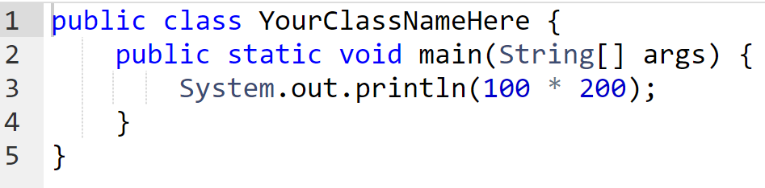
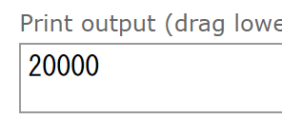
式の実行結果
式の実行結果として，値が得られる
プログラム
実行結果

Slide 13
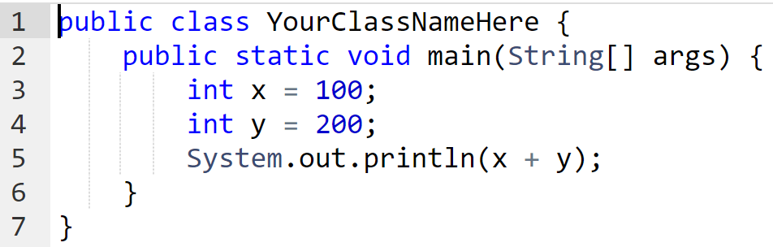
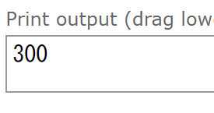
変数
名前の付いたオブジェクトのことを変数という場合がある（数学の変数とは違う意味）
式の中に変数を含めることができる
実行結果
プログラム

Slide 14
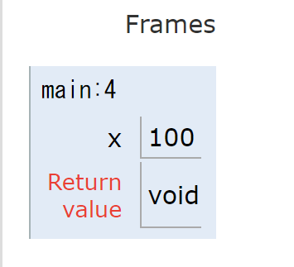
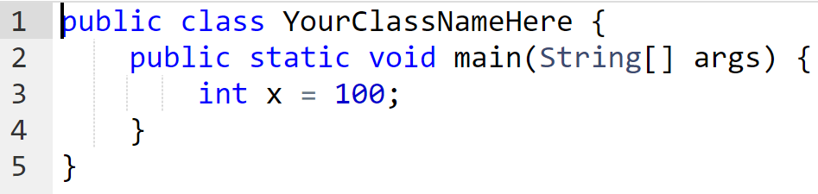
代入
代入：プログラムで，「x = 100」のように書くと，x の値が 100 に変化する
プログラム
実行結果

Slide 15

演習
資料：16 ～ 19
【トピックス】
  式と変数

Slide 16
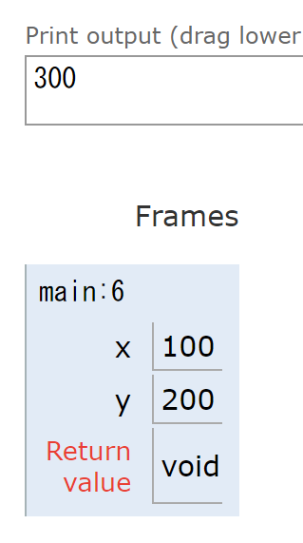
① Java Tutor のエディタで次のプログラムを入れ，実行し，結果を確認する
public class YourClassNameHere {
public static void main(String[] args) {
int x = 100;
int y = 200;
System.out.println(x + y);
}
}
結果の
「300」を確認
「Visual Execution」をクリック．そして「Last」をクリック．結果を確認． 「Edit this code」をクリックすると，エディタの画面に戻る

Slide 17
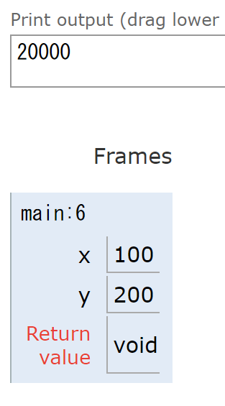
② Java Tutor のエディタで次のプログラムを入れ，実行し，結果を確認する
public class YourClassNameHere {
public static void main(String[] args) {
int x = 100;
int y = 200;
System.out.println(x * y);
}
}
結果の
「20000」を確認
「Visual Execution」をクリック．そして「Last」をクリック．結果を確認． 「Edit this code」をクリックすると，エディタの画面に戻る

Slide 18
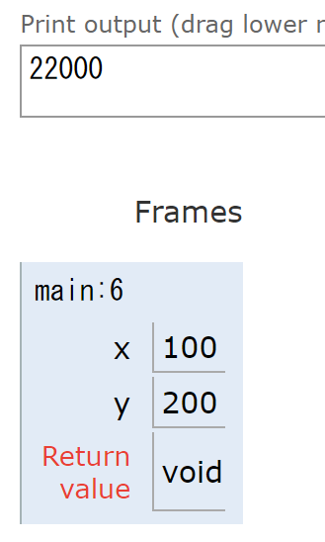
③ Java Tutor のエディタで次のプログラムを入れ，実行し，結果を確認する
public class YourClassNameHere {
public static void main(String[] args) {
int x = 100;
int y = 200;
System.out.println((x + 10) * y);
}
}
結果の
「22000」を確認
「Visual Execution」をクリック．そして「Last」をクリック．結果を確認． 「Edit this code」をクリックすると，エディタの画面に戻る

Slide 19
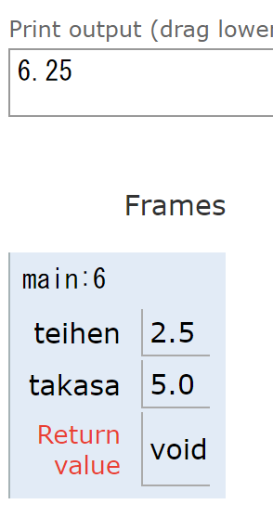
④ Java Tutor のエディタで次のプログラムを入れ，実行し，結果を確認する
底辺が２．５で，高さが５のとき，
三角形の面積は，面積： ６．２５
public class YourClassNameHere {
public static void main(String[] args) {
double teihen = 2.5;
double takasa = 5;
System.out.println(teihen * takasa / 2);
}
}
結果の
「6.25」を確認
「Visual Execution」をクリック．そして「Last」をクリック．結果を確認． 「Edit this code」をクリックすると，エディタの画面に戻る

Slide 20
まとめ
代入：プログラムで，「x = 100」のように書くと，x の値が 100 に変化する
式の実行結果として，値が得られる
式の中に，変数名を書くことができる
public class YourClassNameHere {
public static void main(String[] args) {
int x = 100;
int y = 200;
System.out.println(x + y);
}
}

Slide 21
3-2. 式の抽象化とメソッド

Slide 22
式の抽象化
100 * 1.1
150 * 1.1
400 * 1.1
a * 1.1
変数 a を使って，複数の式を１つにまとめる（抽象化）
類似した複数の式

Slide 23
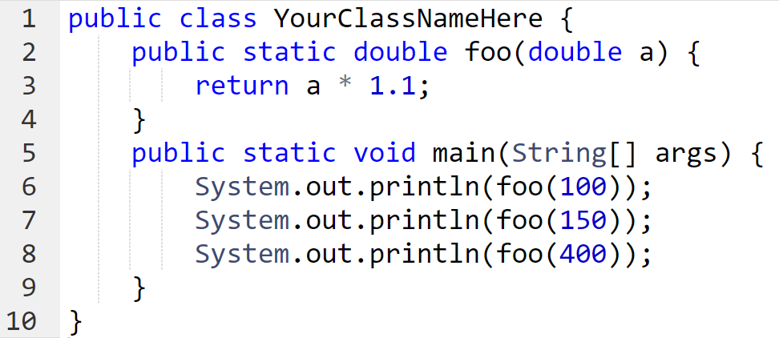
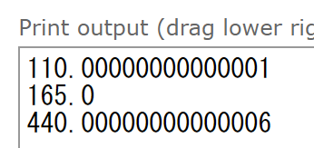
式の抽象化とメソッド
100 * 1.1
150 * 1.1
400 * 1.1
a * 1.1
変数 a を使って，複数の式を１つにまとめる（抽象化）
類似した複数の式
式「a * 1.1」を含むメソッド foo を定義
メソッド foo を使用
実行結果

Slide 24
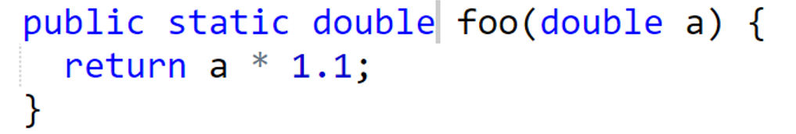
メソッド
このメソッドの本体は
「return a * 1.1;」
このメソッドは，式「 a * 1.1」に，名前 foo を付けたものと考えることもできる

Slide 25
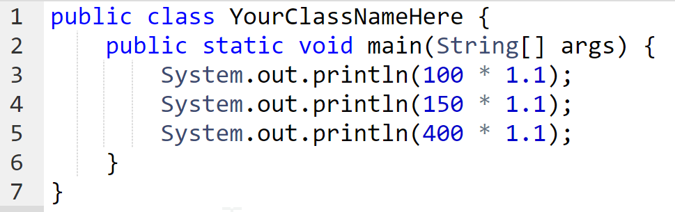
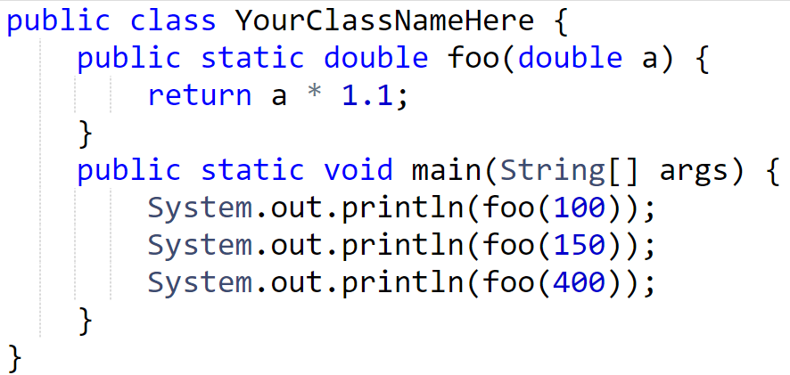
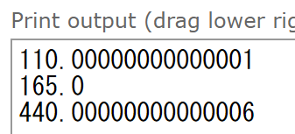
式の抽象化とメソッド
抽象化前
抽象化後
類似した複数の式
メソッドの定義と使用
実行結果
同じ実行結果になる

Slide 26
演習
資料：27
【トピックス】
  式の抽象化とメソッド

Slide 27
Java Tutor のエディタで次のプログラムを入れ，実行し，結果を確認する（あとで使うので消さないこと）
実行結果を確認
Visualize Execution をクリック，
Last をクリック
※ 編集画面に戻るには Edit this code
をクリック

Slide 28
3-3. メソッド呼び出し

Slide 29
メソッド呼び出し
呼び出し
メソッドmain
メソッドfoo
呼び出され

Slide 30
ステップ実行
ステップ実行により、プログラム実行の流れをビジュアルに観察

Slide 31
演習
資料：32 ～ 38
【トピックス】
  メソッド呼び出しにおけるジャンプ
  メソッド内で使用される変数が消えるタイミング

Slide 32
Java Tutor のエディタで次のプログラムを入れ，実行し，結果を確認する（あとで使うので消さないこと）
実行結果を確認
Visualize Execution をクリック，
Last をクリック
※ 編集画面に戻るには Edit this code
をクリック

Slide 33
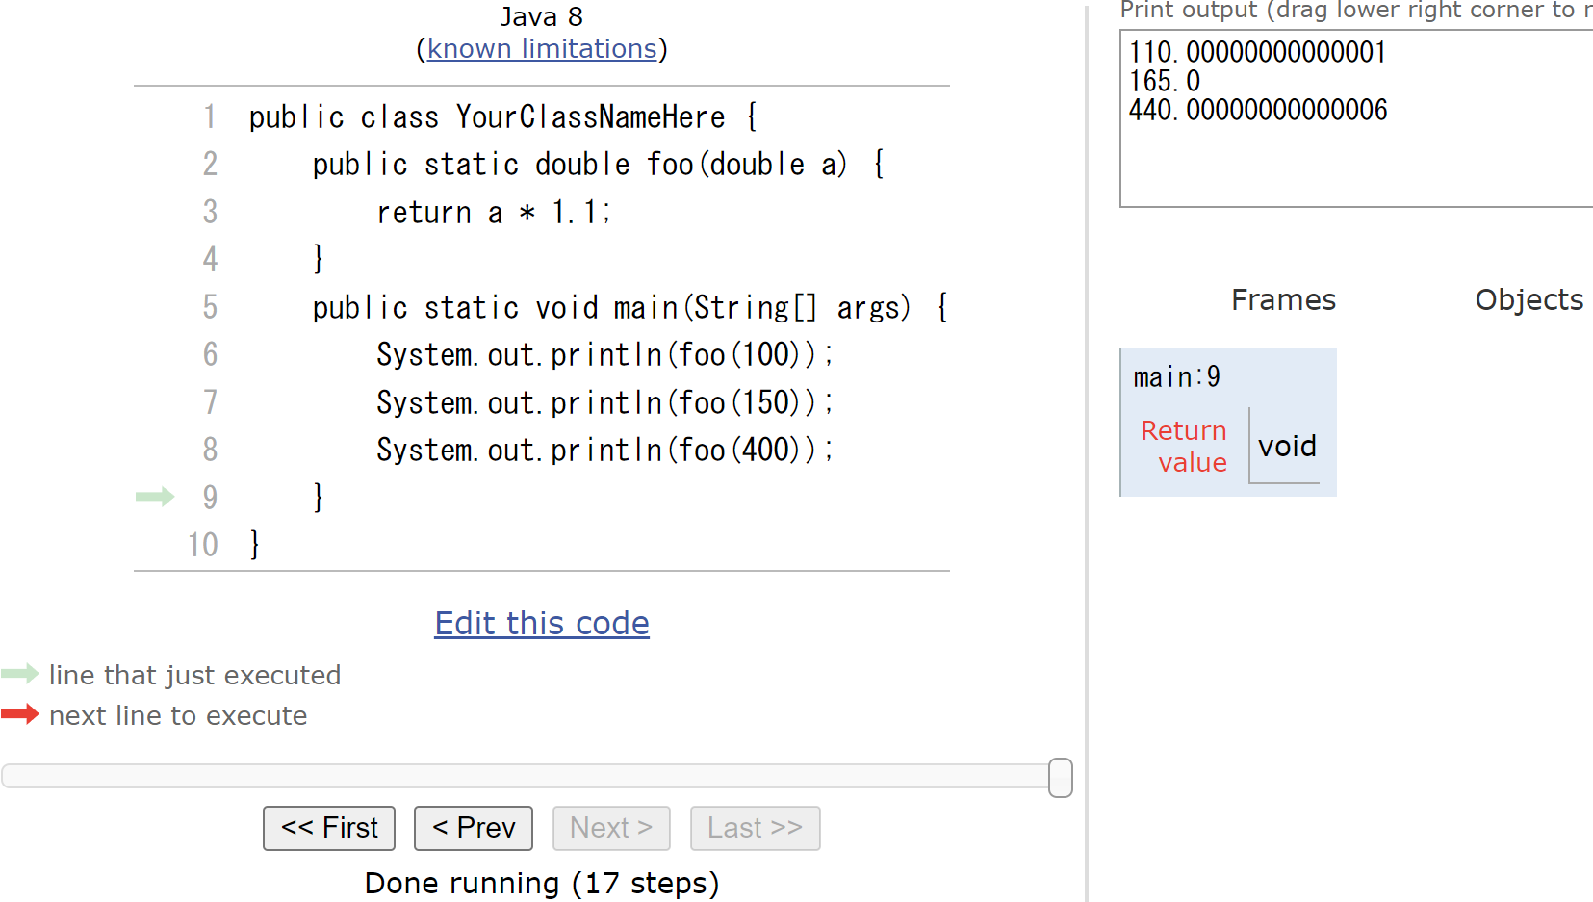
②「First」をクリックして，最初に戻る

Slide 34
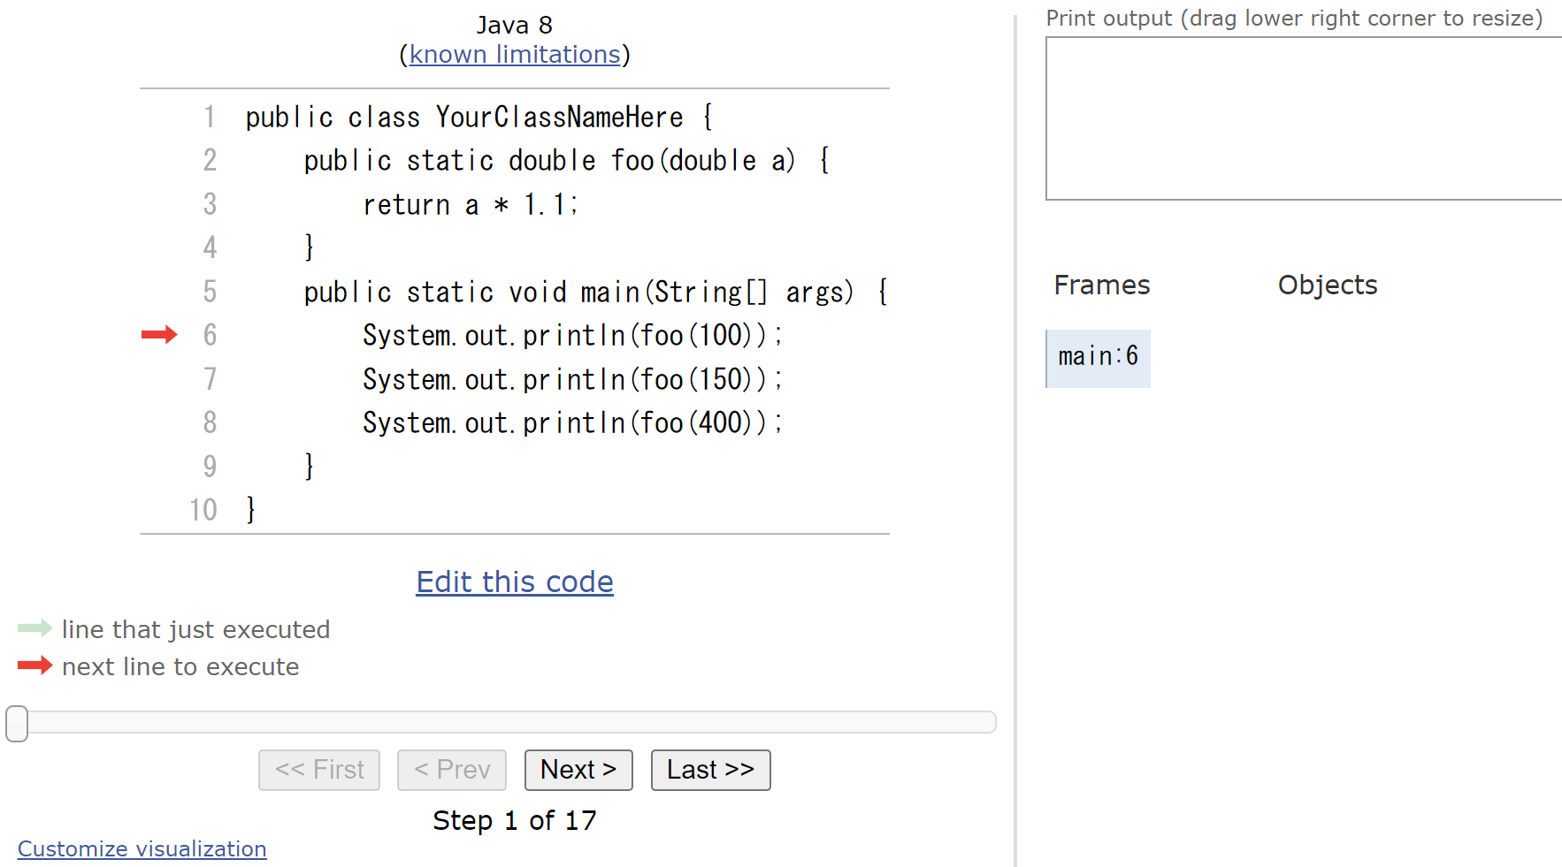
③ 「Step 1 of 17」と表示されているので，
全部で，ステップ数は 17 あることが分かる
（ステップ数と，プログラムの行数は違うもの）

Slide 35
④ 最初に戻したので
・すべてのオブジェクトは消えている
・赤い矢印は，main メソッドの先頭
のところに戻っている

Slide 36
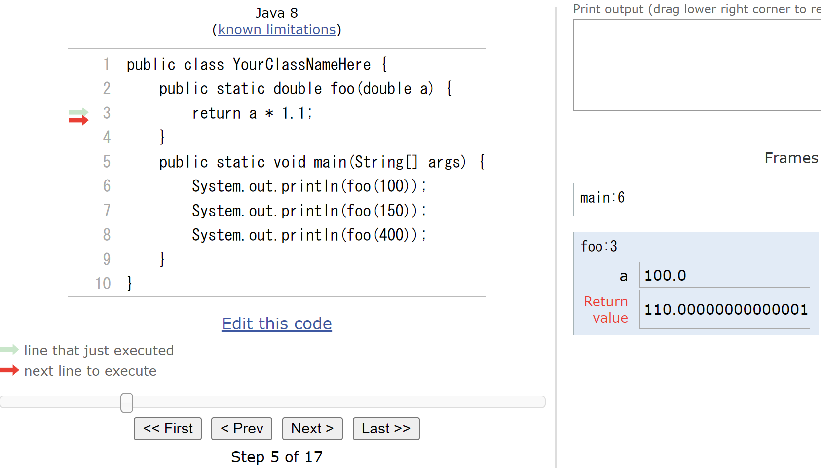
⑤ ステップ実行したいので，「Next」をクリックしながら，矢印の動きを確認．
※「Next」ボタンを何度か押し，それ以上進めなくなったら終了
見どころ
main と foo の間で
ジャンプするところ

Slide 37
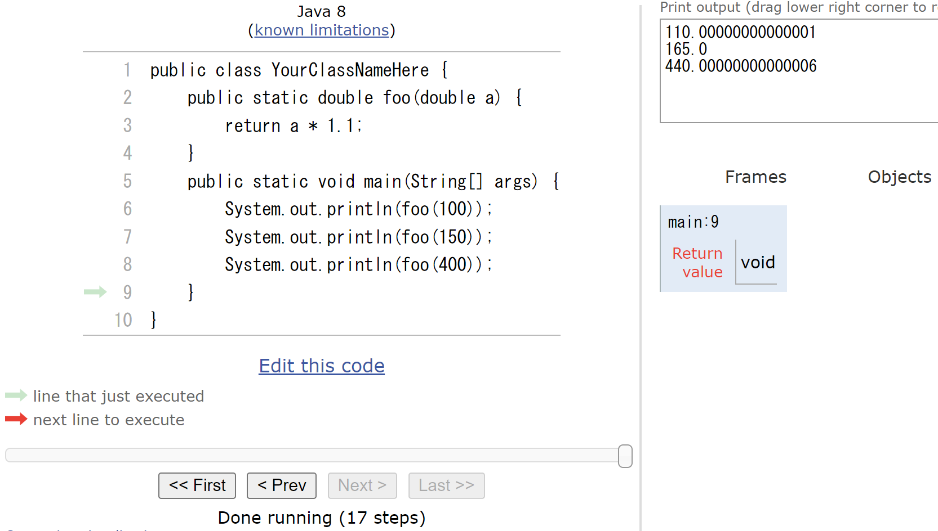
⑥ 終わったら，もう一度，「First」をクリックして，最初に戻る

Slide 38
⑦ もう一度，ステップ実行．
今度は、緑の矢印を見ながら、変数 a が生成、消去されるタイミングを確認
緑の矢印：いま実行が終わった行
メソッド foo の実行中は，
変数 a が現れる

Slide 39
全体まとめ
抽象化は ：変数を使って，複数の式を１つにまとめることなど
メソッド呼び出し：ジャンプ，変数の生成と消去が自動で行われる
100 * 1.1
150 * 1.1
400 * 1.1
a * 1.1
変数 a を使って，複数の式を１つにまとめる（抽象化）
類似した複数の式

Slide 40
関連ページ
Java プログラミング入門
GDB online を使用
https://www.kkaneko.jp/pro/ji/index.html
Java の基本
Java Tutor, GDB online を使用
https://www.kkaneko.jp/pro/pi/index.html
Java プログラム例
https://www.kkaneko.jp/pro/java/index.html

Slide 41
ソースコード 3-2, 3-3
public class YourClassNameHere {
public static double foo(double a) {
return a * 1.1;
}
public static void main(String[] args) {
System.out.println(foo(100));
System.out.println(foo(150));
System.out.println(foo(400));
}
}

